Slide 1
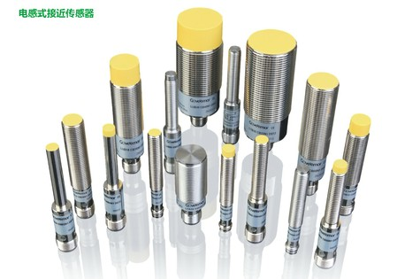
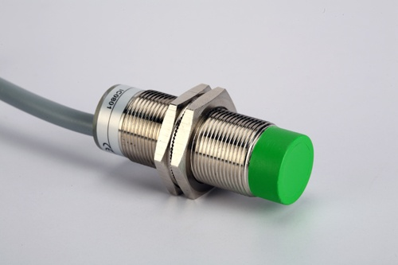
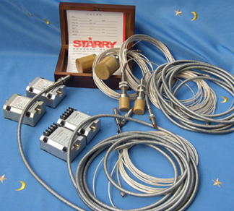
电感式传感器

Slide 2
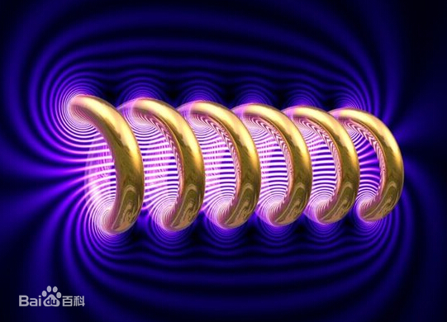
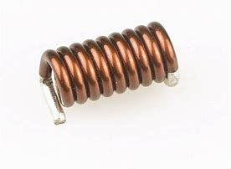
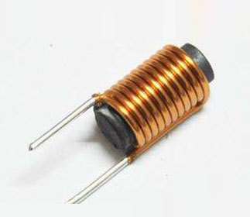
目录
螺管式电感传感器
2.电涡流电感传感器
3.电感传感器的应用

Slide 3
*引子：磁感应强度B，磁场强度H和电感L
磁感应强度B：描述磁场强弱和方向的物理量。又称磁通密度；
磁场强度H：描写磁场性质的物理量，从磁荷观点定义的。
H=B/μ0 μ0为真空磁导率
电感量L：与线圈匝数和磁阻有关，磁阻与磁力线经过的介质磁导率有很大关系，和几何尺寸有关。 L=N²/R_{m}

Slide 4
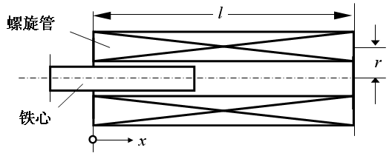
1. 螺管式电感传感器
单线圈、差动式
图4-6 单线圈螺管型传感器结构图
●一个多层的细长线圈被放置在一个铁磁性的壳体中。
●一个可动的铁芯，沿线圈的轴向移动，用于改变线圈的电感。
●假定：螺管的长径比足够大。

Slide 5
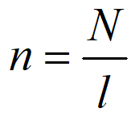
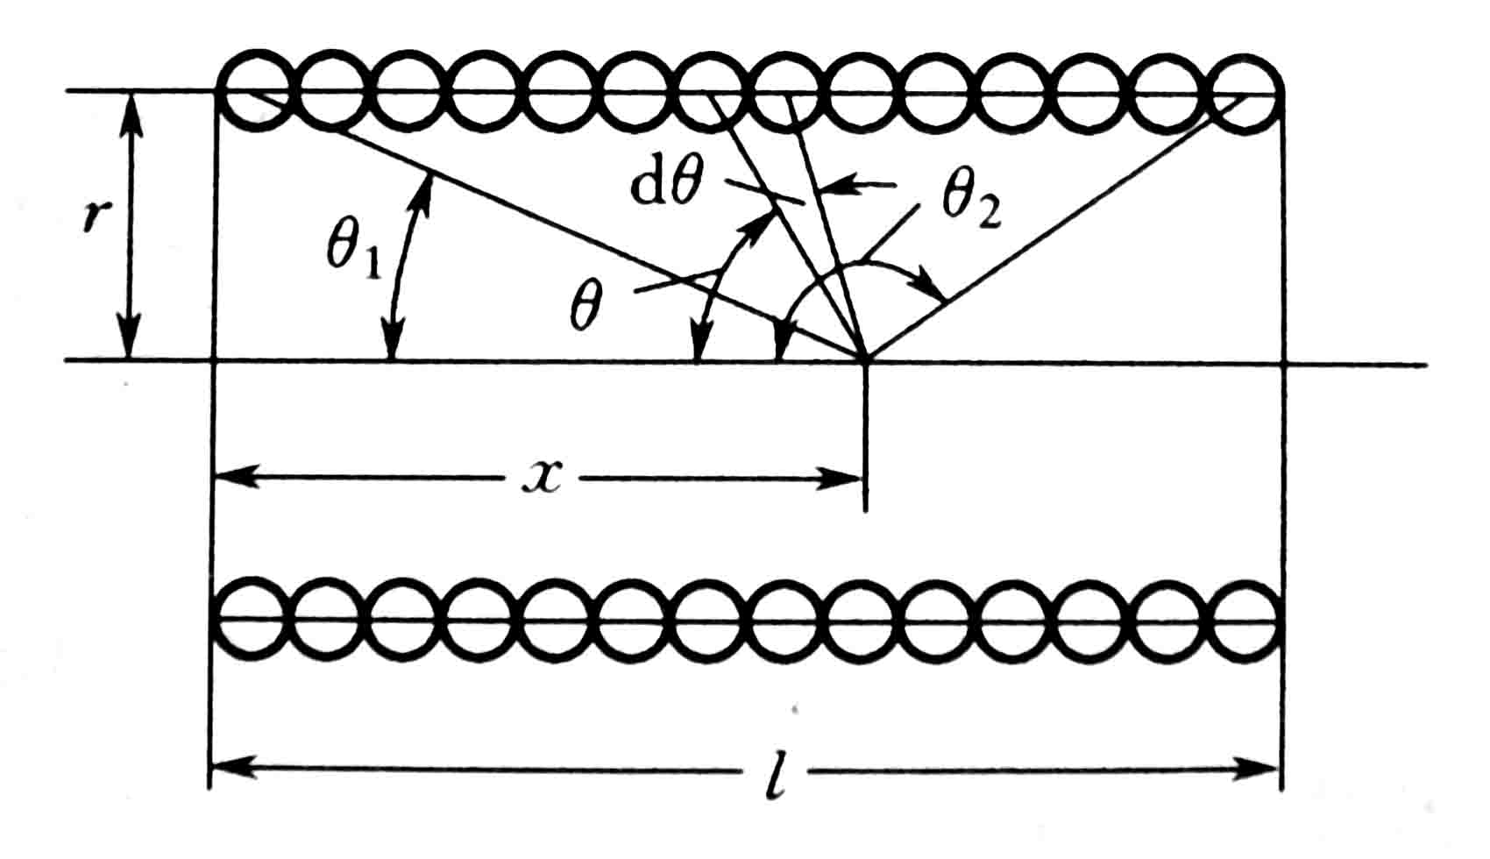

1. 1螺管型电感传感基本原理
螺管线圈在轴向产生磁场，根据图4-7和毕奥—沙伐—拉普拉斯定律，在轴向上某点处的磁感应强度 Bl 为：
式中，
n——线圈单位长度的匝数
l——螺管线圈长度；
N——线圈总匝数；
——螺线管中心任意点
至两端点连线与中心线的夹角
为真空磁导率
I ——电流
$$μ_{0}$$
图4-7 螺管线圈轴向磁场
分布计算图

Slide 6
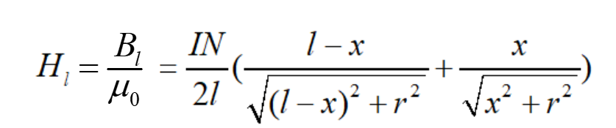
则磁场强度 Hl 为：

Slide 7
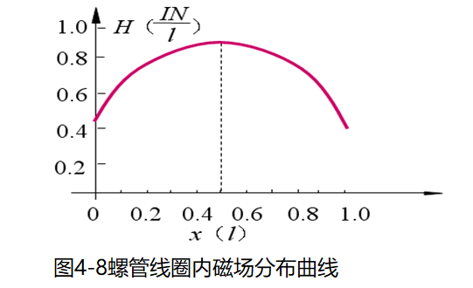
1. 1螺管型电感传感基本原理
分析螺管型电感磁场分布：
（1）沿轴向方向对称；
（2）中心磁场强度大；
（3）边缘磁场强度小，且变化较大（非线性严重）

Slide 8
1. 1螺管型电感传感基本原理
插入铁芯后，将改变
线圈电感
如线圈长度l >> r，铁芯长度 l_{c}小于l,则线圈电感的相对变化量为
若被测量与∆l_{c}成正比，则与∆L也成正比。实际上由于磁场强度分布不均匀，输入与输出间的关系呈非线性
ΔL：线圈电感变化量
Δl： 铁芯运动变化量
其推导参见：Textbook Page 70

Slide 9
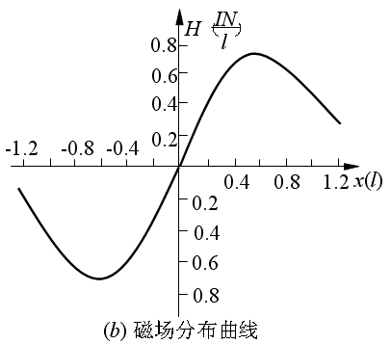
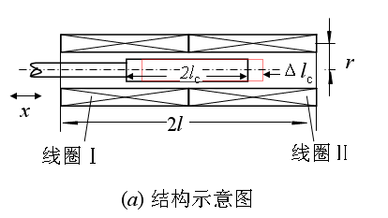
1. 2差动螺旋管式电感传感器
为提高灵敏度与线性度，采用差动螺管式电感传感器
轴向磁场强度分布
图4-9 差动螺管式电感传感器

Slide 10
1. 2差动螺旋管式电感传感器
为得到较好的线性，铁芯长度取0.6l 时，则特性工作在H曲线的拐弯处，此时H变化小。
当铁芯向线圈Ⅱ移动∆lc时，线圈Ⅱ电感增加∆L₂，线圈Ⅰ电感变化∆L₁与∆L₂大小相等，符号相反；
获得差动输出

Slide 11
差动输出
∆L/L与铁芯长度相对变化∆lc/lc成正比，比单螺管式电感传感器灵敏度高一倍。
为使灵敏度增大，应使线圈与铁芯尺寸比值r/r_{c}趋于1，且选用铁芯磁导率μ_{r}大的材料。

Slide 12
1. 螺管式电感传感器：特点
螺管式自感传感器的特点：
①结构简单，制造装配容易；
②由于空气间隙大，磁路磁阻高，因此灵敏度低，但线性范围大；
③由于磁路大部分为空气，易受外部磁场干扰；
④由于磁阻高，为了达到某一自感量，需要的线圈匝数多，因而线圈分布电容大；
⑤要求线圈框架尺寸和形状必须稳定，否则影响线性和稳定性。

Slide 13
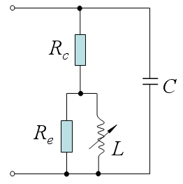
1. 3 电感线圈的等效电路
上述推导假设电感线圈为一理想纯电感，但实际的传感器中，线圈不可能是纯电感；
线圈的铜损电阻（Rc）、铁芯的涡流损耗电阻（Re）和线圈的寄生电容（C）。
*铜损电阻（Rc）与线圈有关；
*涡流损耗电阻（Re）与铁芯有关；
*寄生电容则与线圈固有电容和导线
分布电容有关
图4-10 电感传感器等效电路图

Slide 14
1. 3 电感线圈的等效电路
1）铜损电阻
2）涡流损耗电阻
图4-10 电感传感器等效电路图
3）并联寄生电容
主要由线圈的固有电容及电缆分布电容组成。

Slide 15
不考虑电容C 时，串联等效阻抗
Rs=Rc+Re，为总等效损耗电阻
考虑并联电容C 时，等效阻抗Z_{P}
图4-10 电感传感器等效电路图
式中品质因素： ，当 Q >>1 时

Slide 16
由于并联电容C 的存在，等效串联损耗电阻和等效电感增大；
等效 ，Q值 减少；
电感相对变化为：
* 并联电容后，传感器的灵敏度提高了，品质因素减小
* 在测量中若如要改变电缆长度时，分布电容C将发生变化，则应对传感器的灵敏度重新校准。

Slide 17

1. 4 测量电路
① 交流电桥——两种构型
为提高灵敏度，改善线性度，一般设计为差动测量结构。
串联结构：Z₁=Z₂ ，Z₃=Z₄
并联结构：Z₁=Z₃ ，Z₂=Z₄

Slide 18
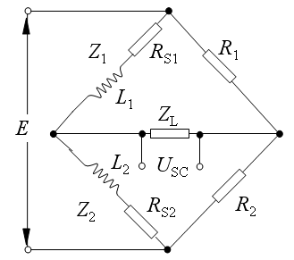
① 交流电桥-串联结构
采用串联对称时，设
图4-11 交流电桥原理图
工作时，Z₁=Z+ΔZ 和 Z₂=Z-ΔZ

Slide 19
① 交流电桥-串联结构
假设负载阻抗Z_{L}→∞：
输出电压的幅值
△R_{S}一般很小
图4-11 交流电桥原理图
输出阻抗

Slide 20
开路输出
为电感线圈的品质因数
分析：
桥路输出电压U_{SC}包含与电源E同相和正交两个分量（实部+虚部）
实际只希望有同相分量：使
或Q值比较大（虚部 ≈ 0）。
但△R_{S}/R_{S}一般很小，所以只能要求线圈有高的品质因数。
当Q值很高时有：
图4-11 交流电桥原理图

Slide 21
①*交流电桥--并联结构（仅了解）
并联结构：Z₁=Z₃ ，Z₂=Z₄=Z
平衡电抗的配置决定了并联结构的灵敏度。
非线性输出特性
串联结构时的输出电压

Slide 22
①*交流电桥--并联结构（仅了解）
问题：从灵敏度角度来选择Z₂=Z₄的阻抗形式。
●相同电感：

Slide 23
①*交流电桥--并联结构（仅了解）
●Z₂、Z₄ 由相同电阻构成：

Slide 24
Z₂、Z₄为相同电容：即同一支路同时存在C和L
同一条串联支路存在电感和电容：若激励电源处于LC谐振频率，电路电流最大，大小取决于电路中直流电阻。

Slide 25
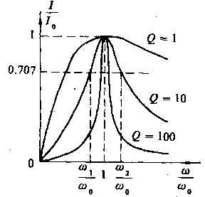
①*交流电桥--并联结构（仅了解）

Slide 26
①*交流电桥--并联结构（仅了解）
●Z₂、Z₄由相同电感构成
当Z₁=Z₂= Z₃=Z₄=L时，U_{POmax}=U_{SO}
●Z₂、Z₄由相同电阻构成
当wL₁₀=R时，U_{POmax}=2U_{SO}
●Z₂、Z₄由相同电容构成
当wL₁₀=1/jwC时，U_{POmax}=4Q²U_{SO} （类似于谐振）
结论：
由电容构成的并联结构，其灵敏度最大。

Slide 27
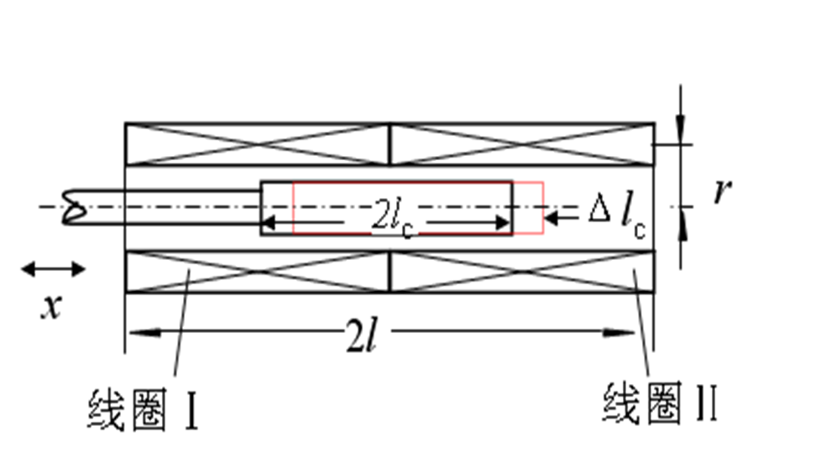
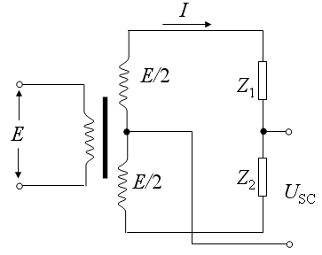

1. 4 测量电路
② 变压器电桥
用变压器副边驱动传感器：
平衡臂为变压器的两个副边；
当负载阻抗为无穷大时，流入工作臂的电流：
输出电压：
初始：Z₁=Z₂=Z=R_{S}+jωL
输出：
变压器电桥原理图

Slide 28
② 变压器电桥
如传感器衔铁离开平衡位置
使：Z₁=Z-ΔZ， Z₂=Z+ΔZ
如传感器衔铁往相反方向运动
使得：Z₁=Z+ΔZ， Z₂=Z-ΔZ
图4-12 变压器电桥原理图
大小相等，方向相反
由于为交流电源，方向体现为相位不同

Slide 29
图4-12 变压器电桥原理图
当衔铁向不同方向移动时，产生的输出电压U_{SC}大小相等、方向相反（相位互差180°），可反映衔铁移动的方向。
为判别交流信号的相位，需接入专门的相敏检波电路。
其输出电压幅值：

Slide 30
② 变压器电桥
图4-12 变压器电桥原理图
优点：与电阻平衡电桥相比，元件少，输出阻抗小，桥路开路时电路呈线性；
缺点：变压器副边不接地，容易引起
来自原边的静电感应电压，使高增益
放大器不能工作。

Slide 31
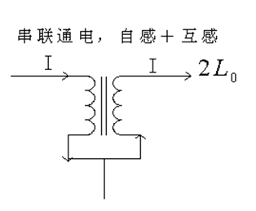
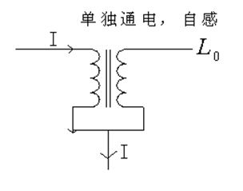
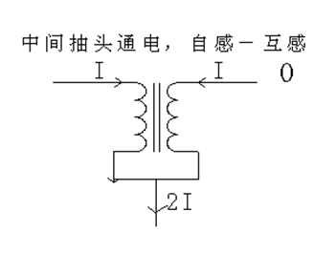

③ 紧耦合电感电桥（原变副边有连接）
先了解：变压器的3种通电方式
中间抽头方式变压器不产生附加电感

Slide 32
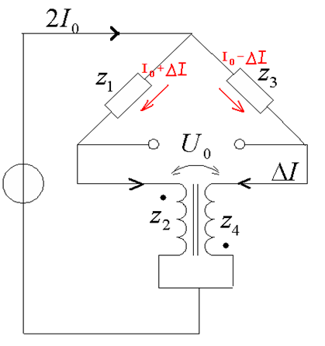
③ 紧耦合电感电桥
桥路电源为恒流源，大小为2I₀
中间抽头方式
可有效提高桥路灵敏度

Slide 33
③紧耦合电感电桥---有效提高桥路灵敏度的方法

Slide 34
③紧耦合电感电桥---有效提高桥路灵敏度的方法
线性输出
灵敏度

Slide 35
1. 5 差动变压器式力传感器（重难点）
外力作用下，弹性部件变形使差动变压器的铁芯微位移，变压器次极产生相应电信号。

Slide 36
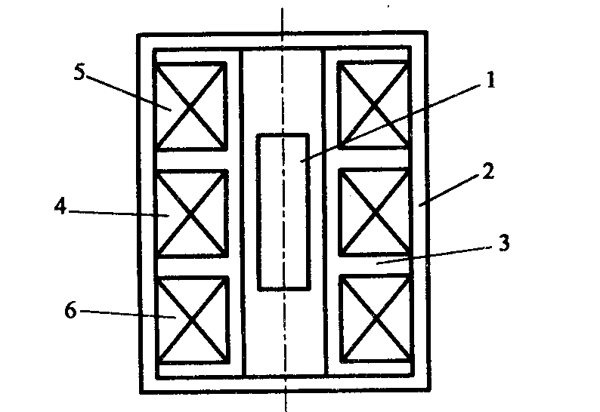
差动变压器式传感器工作原理
螺线管式差动变压器由初级线圈，两个次级线圈和插入线圈中央的圆柱形铁芯等组成.
螺线管式差动变压器按线圈绕组排列的方式不同可分为二节、三节、四节和五节式等类型（textbook page75）。
这里主要介绍三节式。
1-活动衔铁；2-导磁外壳
3-骨架； 4-初级绕组w
5-次级绕组w2a；6-次级绕组w2b

Slide 37
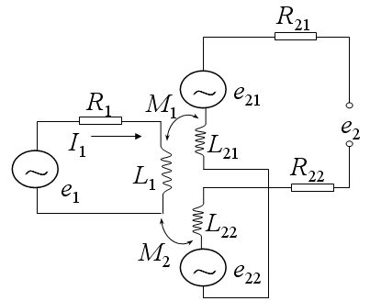
差动变压器等效电路
两个次级线圈反相串联；
先忽略铁损、导磁体磁阻和线圈分布电容
幅值为：
输出阻抗为：
本质上，铁芯的运动改变了
互感系数M₁和M₂，导致输出
电压e₂发生变化

Slide 38
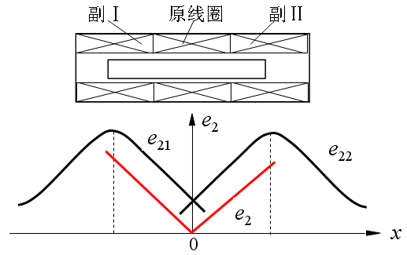
差动变压器输出电势e₂与衔铁位移x的关系
图4-16 差动变压器的输出特征（重要）
（Ⅰ、Ⅱ为次级线圈）
由于e2为交流电压，所以只能反映 x 的大小，而不能反映其方向，如需方向信息，需采用相敏检波电路。

Slide 39
差动变压器次级线圈输出有效值为
根据理论推算可得
灵敏度
非线性误差
其中
x为铁芯位移量，l1和l2为副边衔铁深度
Page 76 图5-2-4

Slide 40
I1
灵敏度
灵敏度表达式复杂，下面做简化分析：
(1) 次级线圈匝数N₂的影响分析
当 >> 时，高频段：
N
K
≈
2
A
A
为新系数
1
N
1
，但会增加零点残余电压
40

Slide 41
(2) 初级线圈电压e1
e₁ ，K₁ ，但会引起变压器发热变大，而使输出信号漂移。
(3) 激励电压的频率 f =2πω
低频时， <<
灵敏度与频率成正比
高频时， >>
灵敏度与频率无关
传感器表现出高通的特性
41

Slide 42
误差因素分析
① 激励电压e1的幅值与频率的影响
幅值波动：
会使线圈激励磁场的磁通发生变化，直接影响输出电势。
频率波动：
只要适当地选择较高频率，频率的波动影响不大。
高频下，灵敏度与频率无关
② 环境温度变化的影响
周围环境温度的变化，引起线圈及导磁体磁导率的变化，使线圈磁场发生变化而产生温度漂移。
方法：提高线圈品质因数、采用差动电桥、恒流源激励

Slide 43
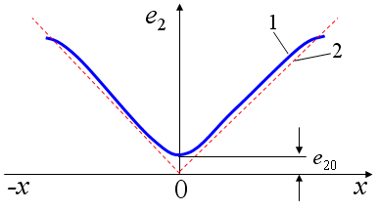
误差因素分析
③ 零点残余电压的影响
定义：当差动变压器衔铁处于中间位置时，理想条件下其输出电压为零。但实际上仍有一微小的电压值(从零点几mV 到数十mV )存在，称为零点残余电压。
后果：零点残余电压的存在造成零点附近的不灵敏区；零点残余电压输入放大器内会使放大器末级趋向饱和，影响电路正常工作。
图4-21 差动变压器的零点残余电压
1——实际特性 2——理想特性

Slide 44
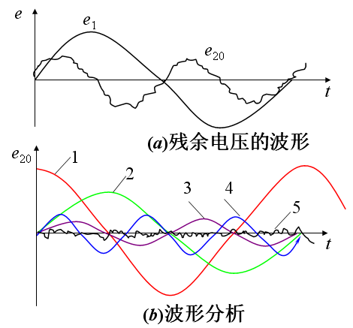
③ 零点残余电压的影响
零点残余电压产生的原因：
1）基波分量
次级两个绕组不一致，导致输出电压幅值不等；
线圈损耗以及分布电容的不同，导致输出电压相位不同。
2）高次谐波
主要由导磁材料磁化曲线的非线性引起。
1——基波正交分量；
2——基波同相分量；
3——二次谐波；
4——三次谐波；
5——电磁干扰。
44

Slide 45
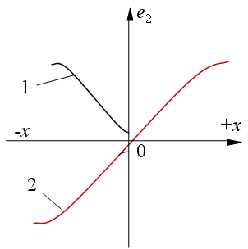
③ 零点残余电压的影响——消除方法
消除零点残余电压方法：
1）从设计和工艺上保证结构对称性
2）选用合适的测量电路
相敏检波电路
*后面测量电路部分会讲到
图4-25 采用相敏检波后的输出特性
45

Slide 46
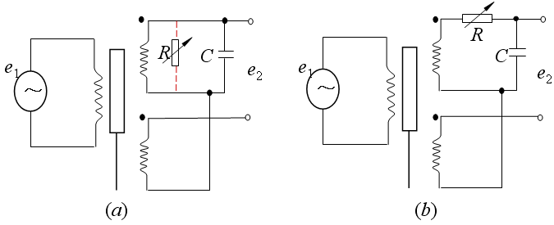
③ 零点残余电压-消除方法
调整相位
调整磁化曲线的工作点
3）采用补偿线路
图4-26 调相位式残余电压补偿电路
46

Slide 47
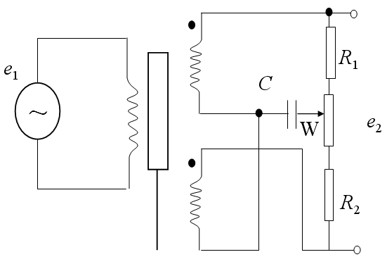
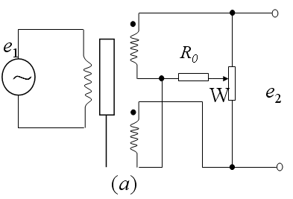
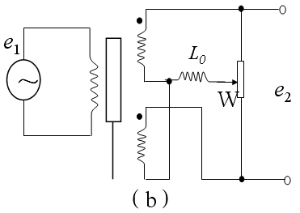
③ 零点残余电压-消除
消除零点残余电压方法：
3）采用补偿线路
图4-27 电位器调零点残余电压补偿电路
图4-28 R 或 L 补偿电路
47

Slide 48
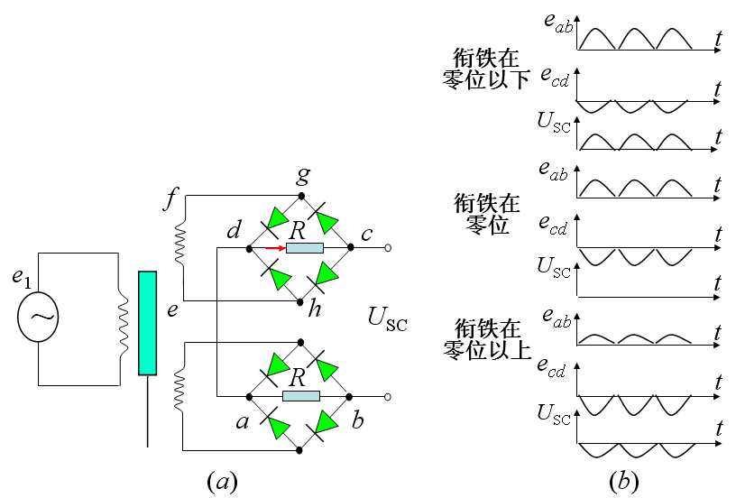
差动变压器测量电路—差动整流
① 差动整流电路：将差动变压器两输出分别接至两整流电路
特点：根据二极管单向导通原理进行解调的。
在f点为“+” ，则电流路径是fgdche。反之，如f点为“-”，则电流路径是ehdcgf。
+
Usc = eab+ecd

Slide 49
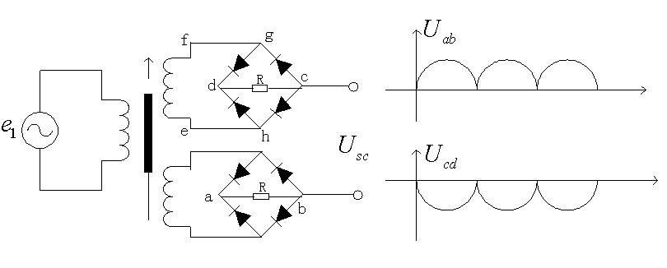
① 差动整流电路（续）
电流总是d→c，a→b，所以 U_{SC}的符号表明了方向。
特点：包含以下三个环节
● 具有相位鉴别功能；
● 同频率的参考输入；
● 通过将输出接低通滤波器，可获得直流信号。

Slide 50
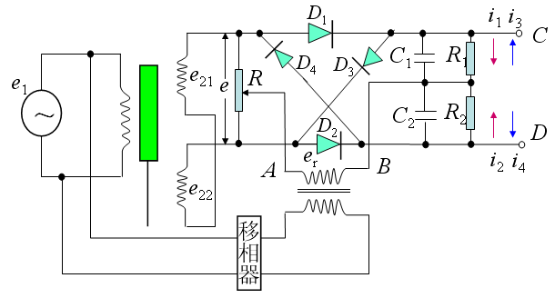
② 相敏检波电路
这种电路容易做到输出平衡，而且便于阻抗平衡。
调制电压e_{r} 和e 同频，经过移相器使e_{r}和e保持同相或反相，且满足 。调节电位器R可调平衡，图中电阻R₁=R₂=R₀，电容C₁=C₂=C₀，输出电压为U_{CD}。
图4-30 二极管相敏检波电路图
50

Slide 51
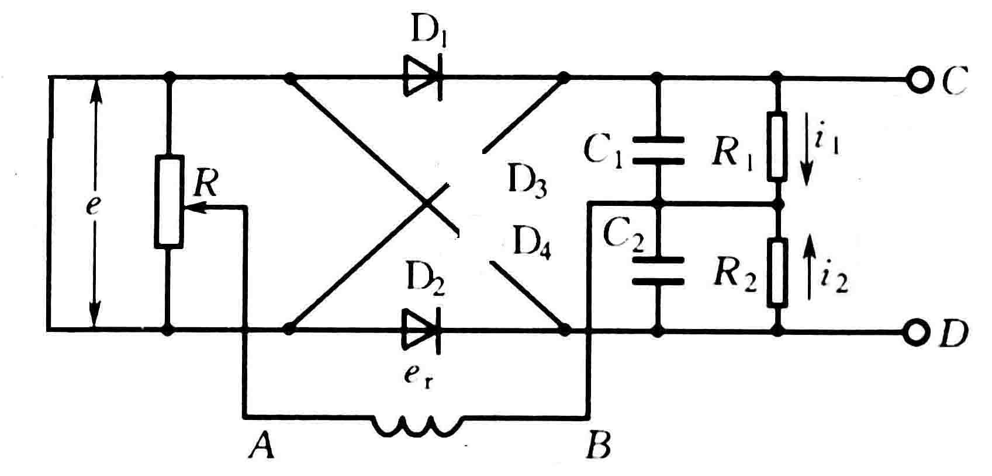
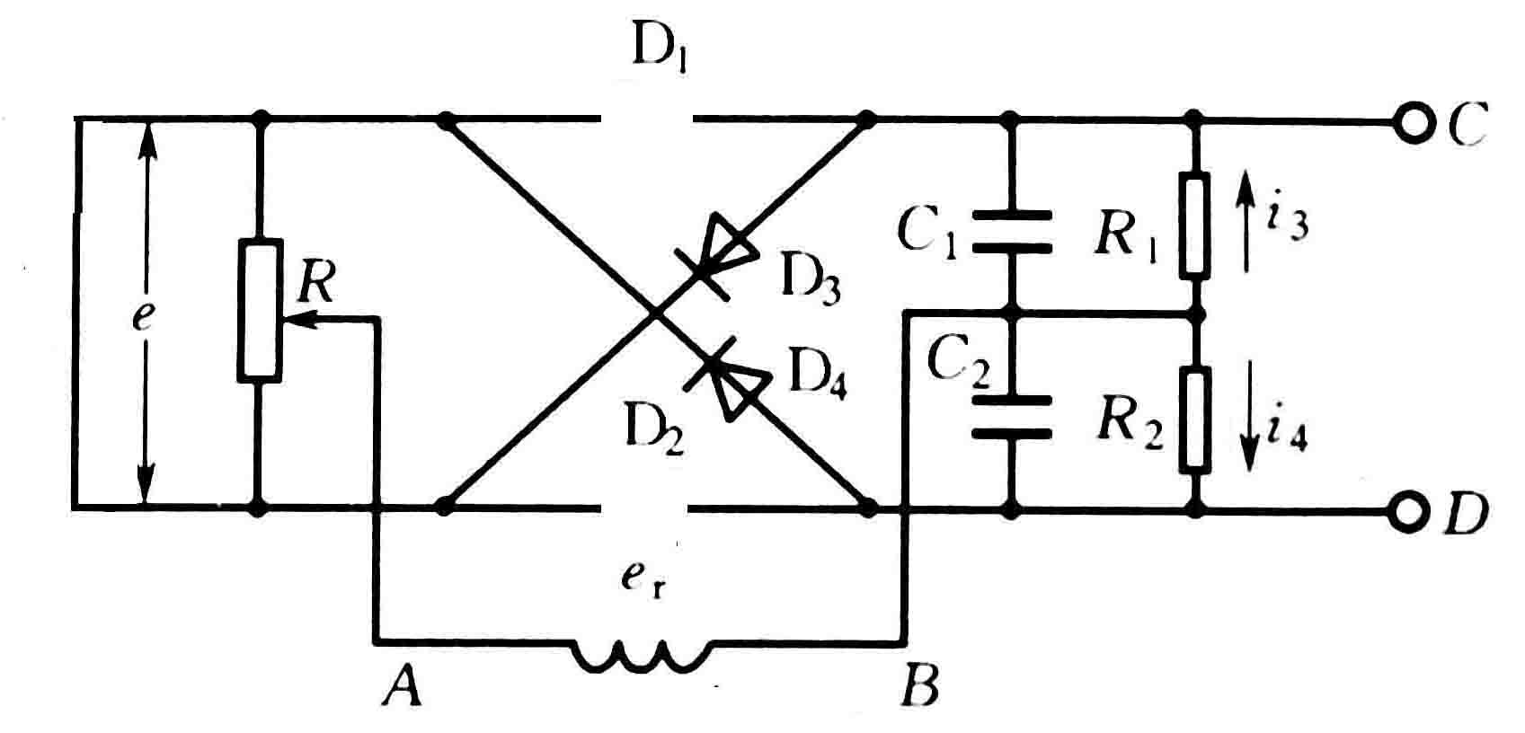

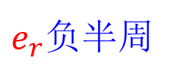
② 相敏检波电路
差动变压器铁芯在中间位置时，其输出：e =0
电压e_{r}产生的电流在R₁和R₂上抵消，故：U_{CD}=0
$e_{r}$的正半周
₊
₋
$e_{r}$负半周
₋
₊
51

Slide 52
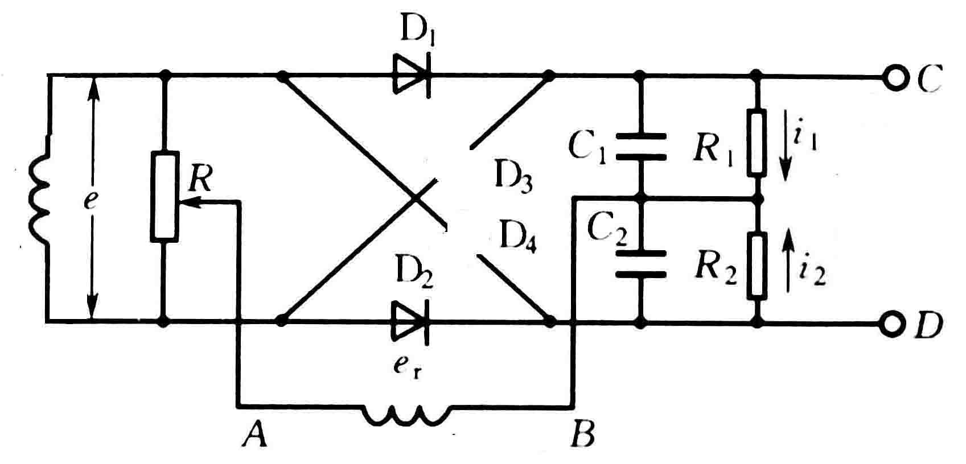
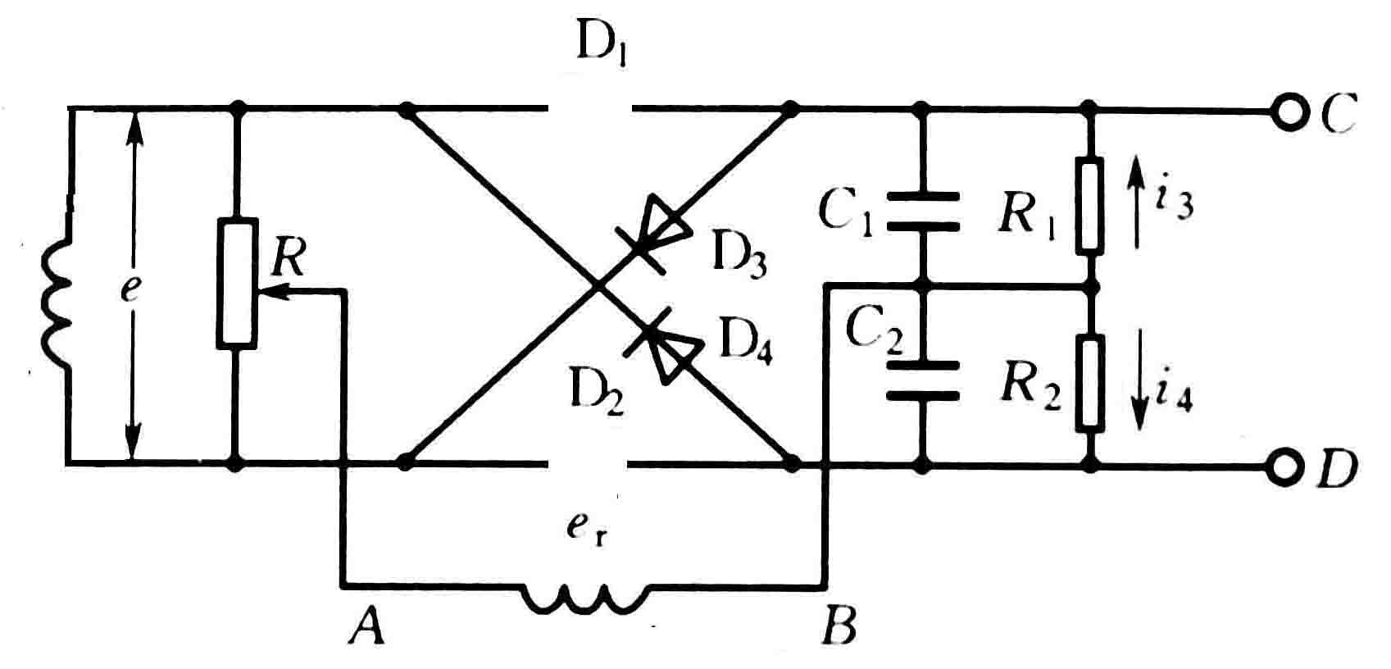




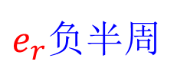

b. 若差动变压器铁芯上移，e >0
设e和e_{r}同相位，由于 ，e不影响二极管的导通。
$e_{r}$的正半周
② 相敏检波电路
₊
$\frac{1}{2}$e
+
₋
-
$\frac{1}{2}$e
+
-
₊
₋
$e_{r}$负半周
提问：为什么正半周为i₁-i₂，
而负半周为i₄-i₃?
₋
$\frac{1}{2}$e
-
+
₊
-
$\frac{1}{2}$e
+
₋
₊
在铁芯上移时，正负半周下，输出都表现为正值
52
Notes:
提问答案：因为正半周正半周为i₁的方向和Ucd一致，i₂方向和Ucd相反。

Slide 53
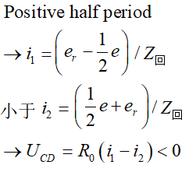
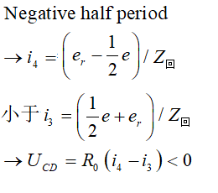
c. 若差动变压器铁芯下移，e <0
则e和e_{r}反相，由于有 ，e 不影响二极管的导通。
₋
② 相敏检波电路
₊
₊
₋
₊
₋
₋
₊
在铁芯下移时，正负半周下，输出都表现为负值
53
由此可见，该相敏检波电路能判别铁芯移动的方向

Slide 54
② 相敏检波电路
起到3个作用：
1）可测量衔铁位移大小；
2）可判断衔铁位移方向；
3）可消除零点残余电压
图4-30 二极管相敏检波电路图
54

Slide 55
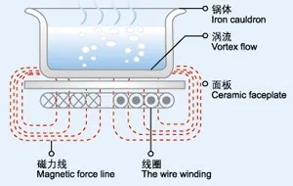
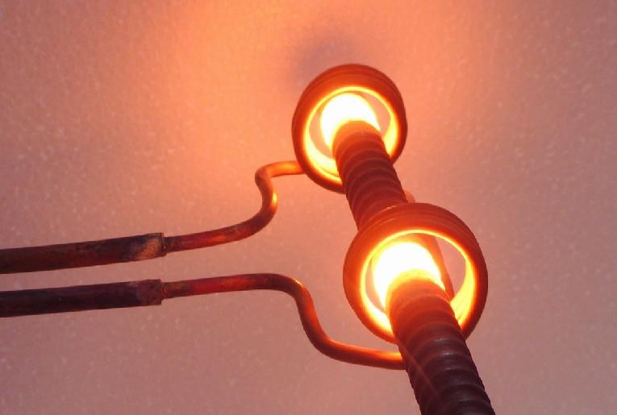
2. 电涡流电感传感器
涡流：导体置于交变磁场，或在磁场中运动时，导体上产生感应电流，该电流在导体内部闭合，称为涡流。
电磁炉就是利用电涡流加热的。感应加热在工业上也有应用。

Slide 56

大直径电涡流探雷器

Slide 57
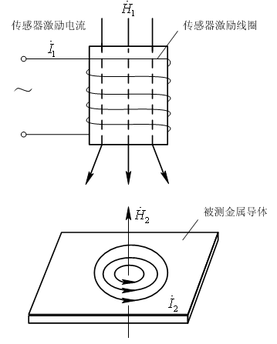
2.1电涡流效应及电涡流的分布
涡流大小与导体电阻率ρ、磁导率μ以及产生交变磁场的线圈与被测体之间距离d，线圈激励电流的频率f有关。
涡流穿透深度
发射式电涡流传感器
涡流穿透深度h和激励电流频率f 有关。

Slide 58
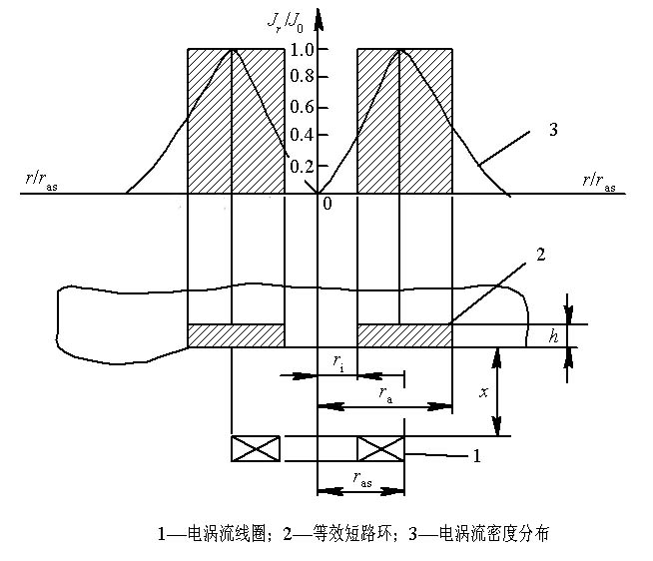
2.1电涡流效应及电涡流的分布
（2）电涡流的分布
径向分布：
1
1
电涡流密度J与半径r的关系曲线
Notes:
涡流的分布特性可以简化为一个平均半径和厚度均一定的矩形截面圆环。

Slide 59
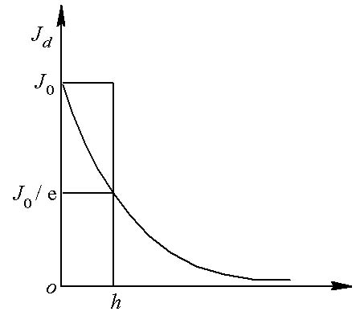
电涡流的轴向分布：
（2）电涡流的分布
轴向分布：
（导体厚度方向）
趋肤效应
z
h：趋肤深度；z: 金属中某点与表面的距离

Slide 60
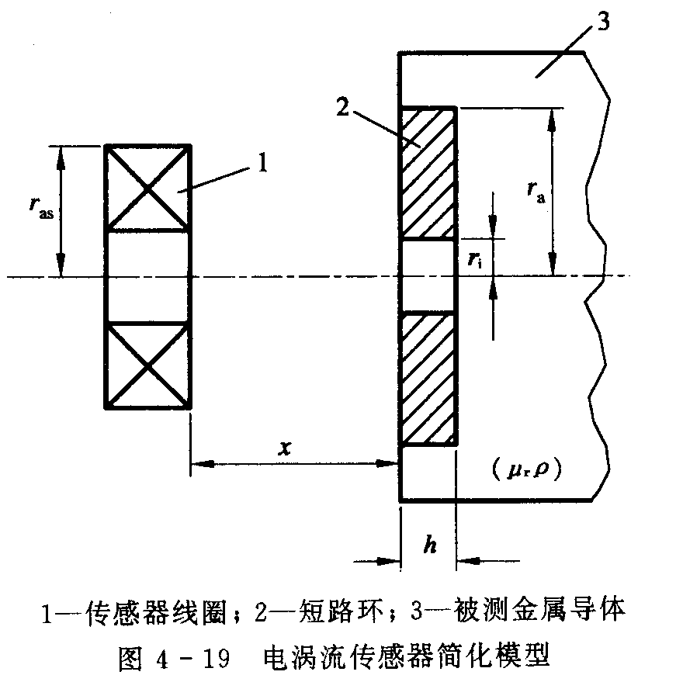
涡流的分布特性可以简化为一个平均半径和厚度均一定的矩形截面圆环。此圆环相当于一匝短路环，其电阻等于R₂，电感等于L₂，互感为M。

Slide 61
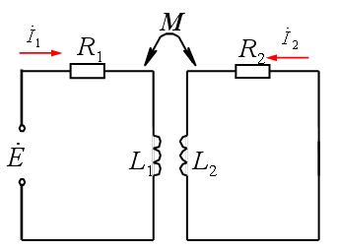
2. 2 等效电路
金属导体形象地看做一个短路线圈，与传感器线圈有磁耦合。
（像不像变压器？）
根据克希荷夫定律及所设电流的方向，写出方程
图4-35 电涡流传感器的等效电路
R₁和L₁为传感器线圈的电阻和电感，R₂和L₂为金属导体的电阻和电感，E为激励电压。

Slide 62
2. 2 等效电路
线圈的等效阻抗：
线圈的等效电阻
线圈的等效电感：
线圈的等效电阻增加，等效电感减小

Slide 63

2. 2 等效电路
线圈的等效Q值为
Q₀——无涡流影响下的线圈的Q值，
——金属导体中产生电涡流部分的阻抗，
线圈与金属导体系统的Z、L、Q都是互感系数M的平方的函数；
根据麦克斯韦互感函数的基本公式：互感系数是两个磁性相联线圈距离x的非线性函数。因此 均是非线性函数。
但在某一较小的范围内，可将这些函数近似看作线性。

Slide 64
2. 2 等效电路
铁棒被磁化后，磁性很容易消失，这种磁体称为软磁体。 钢棒被磁化后，磁性能够长期保持，称为硬磁体或永磁体。
等效电感L的分析：第一部分L₁与静磁效应有关，线圈与金属导体构成一个磁路，其有效磁导率μ_{r}取决于此磁路的性质。
当导体为软磁性材料时，μ_{r}随导体与线圈距离d 的减小而增大，于是L₁增大；若导体为非磁性材料或硬磁性材料，则μ_{r}和距离d 无关，即L₁不变。

Slide 65
2. 2 等效电路
铁棒被磁化后，磁性很容易消失，这种磁体称为软磁体。 钢棒被磁化后，磁性能够长期保持，称为硬磁体或永磁体。
第二部分为电涡流回路的反射电感：使等效电感 L 减小
被测导体为非磁性材料或硬磁材料时，传感器线圈的等效电感 L 随导体与线圈距离d 的减小而减小；
被测导体为软磁材料情况下，距离d减小时，则由于静磁效应（L₁变大）使传感器线圈的等效电感L反而增大。

Slide 66



2. 2 等效电路
为提高传感器灵敏度，常用一个电容与电涡流线圈并联，构成并联谐振回路。
在不接被测导体时，传感器调谐到某一谐振频率f₀。当有被测导体时，谐振频率发生变化。被测体
为非铁磁材料或硬磁材料时，因
传感器线圈等效电感减小，谐振
曲线右移；当被测体为软磁材料
时，其电感量增大，谐振曲线左
移。传感器LC 回路的阻抗变化既
反映了电感的变化，又反映了Q
值变化。
$$f=\frac{1}{2π\sqrt{LC}}$$
图4-36 固定频率调幅谐振曲线

Slide 67
小结：
电涡流效应使得等效电阻增大、等效电感减小/增大，品质因素减小。
电涡流效应必然消耗能量 → 等效电阻↑
等效电感、等效阻抗、品质因素与M平方有关，是距离 x 的非线性函数。
电涡流效应与距离 x 的关系：
x ↓ → 电涡流效应↑ →△L↑, Q↓

Slide 68

2. 3 电涡流传感器分类
反射式：

Slide 69
2. 3 传感器分类
透射式:
发射线圈ω₁ 和接收线圈ω₂分别放在被测材料G的上下
低频(音频范围)电压e₁ 加到线圈ω₁ 的两端后,在周围空间产生一交变磁场,并在被测材料G中产生涡流,此涡流损耗了部分能量,使贯穿ω2的磁力线减少,从而使ω₂产生的感应电势e₂ 减小。
e₂ 的大小与G的厚度及材料性质有关,实验与理论证明,e₂ 随材料厚度 h 增加按负指数规律减小。
问：为什么透射式传感器需要工作在低频段？
Notes:
问题答案：因为频率低穿透性强，量程高些。

Slide 70
2. 3 电涡流传感器分类
透射式:
实验和理论证明：
穿透深度：

Slide 71
2. 4 灵敏度与线性度
以反射式测距传感器为例，通常将传感器当作电感接入振荡器的振荡回路
x : 传感器端面到被测物体的距离
a :与线圈几何尺寸及被测金属材料有关
b: 与线圈几何尺寸有关

Slide 72
2. 4 灵敏度与线性度
灵敏度公式:
分析：
（1）灵敏度为非线性；
（2）灵敏度决定于传感器的几何尺寸和被测对象材料；
系数a、b由实验确定

Slide 73
2.5传感器及被测物体的几何尺寸对传感器灵敏度的影响
●线圈内径对传感器参数影响较小
●线圈外径对传感器参数影响较大。匝数一定时，减小外径可提高灵敏度，但敏感范围减小。
●被测导体厚度大于2t 时（与频率和材料有关），可认为对灵敏度无影响。
对钢材：f=50 Hz, t=1~2mm
f=5 kHz, t=0.1~0.2mm
1
1

Slide 74
被测体对电涡流测量的影响
被测体是传感器的组成部分
被测导体的电导率越高，灵敏度越高
磁性体的灵敏度比非磁性体低
对L₁（线圈电感）：电涡流效应使其减小
被测物为导磁体（软磁体），导磁体的作用使得L₁↑，静磁效应抵消电涡流效应。所以，被测物是软磁性体，灵敏度较非磁性体低。
一般采用较高的激励频率（透射式例外）。
镀层对测量有影响。
对被测物体的大小有要求。

Slide 75
2. 6 测量电路
●根据电涡流传感器的原理，被测参量可以由传感器转换为传感器的Q值、等效阻抗Z和等效电感L三个参数。
●若是差动式结构，可采用电桥电路，但在测量导体物理性质时常不能采用差动形式，所以电涡流传感器常用以下测量电路：定频调幅电路和调频电路。

Slide 76
(1)调幅式测量线路
振荡
器f₀
R
U_{SC}
放
大
检
波
滤
波
L
C
可看作一个滤波器
输出电压的频率 f 始终恒定，称为定频调幅式

Slide 77
(1)调幅式测量线路
R₀<R₁<R₂<R₃
Z
L₀>L₁>L₂>L₃
Z₀
Q₀>Q₁>Q₂>Q₃
f₀<f₁<f₂<f₃
Z₁
Z₂
Z₃
f₀
f₁
f₂
f₃
f
当ω=ω₀时，输出最大
对非导磁体，涡流增大使得等效L减小、等效R增大、 ω₀增大
输出电压减小
谐振频率、谐振曲线向高频方向移动
输出U与涡流参数之间呈单调非线性关系

Slide 78

(2)调频测量电路-调频鉴幅式
U
f
f₀
f₁
f₂
频率始终等于谐振频率，幅值始终为谐振曲线峰值

Slide 79
(3)调频测量电路-直接频率输出
放
大
限
幅
鉴
频
滤
波
U
X
谐振电路：正反馈
输出为自然谐振频率
鉴频器将调频信号转换为电压输出。

Slide 80

3. 电感传感器的应用
电感式传感器主要用于测量微位移，凡是能转换成位移量变化的参数，如压力、力、压差、加速度、振动、应变、流量、厚度、液位等都可以用电感式传感器来进行测量。

Slide 81



3. 1 位移传感器
它主要用于位移，振动，转速测量。传感器的前置放大器被集成安装在传感器壳体里，其输出信号与测量位移成正比。在传感器测量量程内线性精度优于±2%。

Slide 82


Slide 83

3. 4 差动变压器应用
差动变压器式传感器可以直接用于位移测量，也可以测量与位移有关的任何机械量，如振动、加速度、应变、比重、张力和厚度等。
1．差动变压器式加速度传感器
用于测定振动物体的频率和振幅时其激磁频率必须是振动频率的十倍以上，才能得到精确的测量结果。可测量的振幅为0.1～5mm，振动频率为0～150Hz。
由悬臂梁和差动变压器构成差动变压器式加速度传感器及其线路

Slide 84

3.5差动变压器应用
2.微压力变送器
由差动变压器和弹性敏感元件（膜片、膜盒和弹簧管等）相结合
这种变送器可分档测量（–5×10⁻⁵～6×10⁵）N/m²压力，输出信号电压为(0～50)mV，精度为1.5级。

Slide 85

3.6 电涡流传感器的应用
体现了——
电涡流传感器的优势：
非接触测量；
无损探测
测量冷轧板厚度

Slide 86


测量尺寸、公差及零件识别
零件尺寸识别
通过测量间隙来测定热膨胀引起的上下平移

Slide 87


振动测量
测量悬臂梁的振幅及频率
汽轮机叶片测试

Slide 88




Slide 89

转速测量
若转轴上开z 个槽(或齿)，频率计的读数为f（单位为Hz），则转轴的转速n（单位为r/min）的计算公式为

Slide 90



电涡流表面探伤
手持式裂纹测量仪
油管探伤

Slide 91


Slide 92
大直径电涡流探雷器

Slide 93
作业：5-2，5-3，5-9，5-10
作业2：
4-6（(1)电压频率f=400Hz）,
4-11, 4-12

